Slide 1
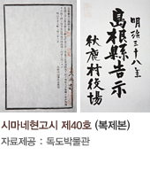
증거 11
시마네현고시(島根縣告示) 제40호일본의 독도 영토 편입을 알리는 지방
고시입니다.
일본은 1904년 이래 만주와 한반도에 대한
이권을 두고 러시아와 전쟁 과정에서
동해에서의 해전을 위한 군사적 필요성에
의해 1905년 독도를 무주지라 주장하면서
영토편입을 시도하고 시마네현에
고시했습니다.
그러나 시마네현고시 제40호는
일본의 우리나라 국권에 대한 단계적 침탈
과정의 일환이었으며, 우리나라가 오랜
기간에 걸쳐 확고히 확립하여 온
독도 영유권을 침해한 불법행위이므로
국제법적 효력을 가질 수 없습니다.

Slide 2
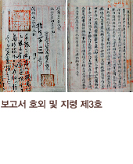
증거 12
3월. 울도군수 심흥택 보고서울도군수 심흥택이 울릉도를 방문한 일본
시마네현 관민 조사단으로부터 일본이
독도를 영토 편입했다는 소식을 듣고,
다음 날 강원도 관찰사와
내부(內部, 현재의 행정안전부에 해당)에
보고한 문서입니다.
이 보고서에는 “본군 소속 독도”라고 하여
독도가 울도군의 관할임을 분명히
했습니다.
5월. 의정부 참정대신
지령 제3호대한제국 최고의 행정기구인 의정부에서
일본의 독도 영토 편입을 부인하는 지령을
내린 것입니다.
의정부는 강원도 관찰사로부터 일본이
독도를 영토 편입했다는 보고를 접하고,
일본의 독도 편입을 부인하는
참정대신(지금의 부총리격)의 지령을
내립니다.

Slide 3
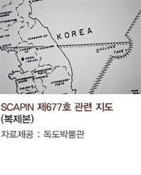
증거 13
1월 29일. 연합국최고사령관
각서(SCAPIN) 제677호제2차 세계대전 종전 후 일본의 통치 행정
범위에서 독도를 제외시킨 각서입니다.
연합국 최고사령관은 일본의 영역에서
“울릉도, 리앙쿠르암(독도)과 제주도는
제외된다.”라고 규정하였습니다.
6월 22일. 연합국최고사령관
각서(SCAPIN) 제1033호연합국 최고사령관이 SCAPIN 제677호에
이어 일본의 선박 및 국민이 독도 또는
독도 주변 12해리 이내에 접근하는 것을
금지한 각서입니다.

Slide 4
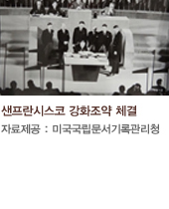
증거 14
샌프란시스코 강화조약 체결샌프란시스코 강화조약은 제2차
세계대전을 종결하면서 연합국과 일본이
체결한 조약입니다.
이 조약 제2조(a)에서 “일본은 한국의
독립을 인정하고, 제주도, 거문도 및
울릉도를 포함한 한국에 대한 모든 권리,
권원 및 청구권을 포기한다.”라고
규정했습니다.
이는 한국의 3천여 개의 도서 가운데
예시에 불과하며, 독도가 직접적으로
명시되지 않았다고 하여 독도가 한국의
영토에 포함되지 않는다고 볼 수 없습니다.

Slide 5
대한민국 독도 자료 문헌 링크
https://dokdo.mofa.go.kr/kor/dokdo/reason.jsp
대한민국 외교부 링크 입니다
이 링크 들어가시면 다양한 독도의 정보와
근거들이 기재가 되어있습니다.

Slide 6
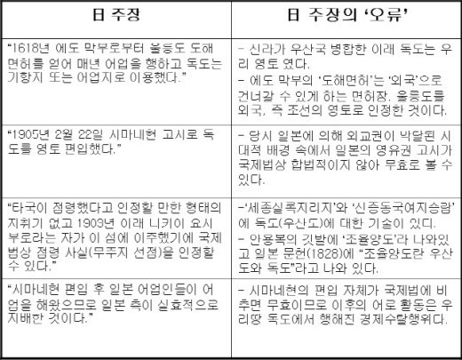
일본의 독도에 대한 주장
시마네현고시(島根縣告示) 제40호일본의 독도 영토 편입을 알리는 지방
고시입니다.
일본은 1904년 이래 만주와 한반도에 대한
이권을 두고 러시아와 전쟁 과정에서
동해에서의 해전을 위한 군사적 필요성에
의해 1905년 독도를 무주지라 주장하면서
영토편입을 시도하고 시마네현에
고시했습니다.
그러나 시마네현고시 제40호는
일본의 우리나라 국권에 대한 단계적 침탈
과정의 일환이었으며, 우리나라가 오랜
기간에 걸쳐 확고히 확립하여 온
독도 영유권을 침해한 불법행위이므로
국제법적 효력을 가질 수 없습니다.

Slide 7
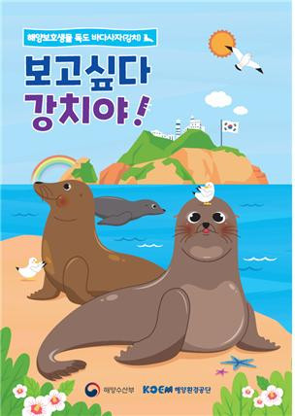
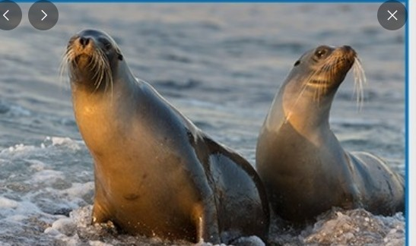
독도의 강치
독도의 귀염둥이1970년도 이후 자취를
감추다.. 그 이유는 20세기 초반 일제가
가죽과 기름을 얻기위해 무차별적으로
포획을 하여 개체수가 감소하였습니다.
당시 3만 개체수였는데 점차 줄면서
바다사자과 강치속에 속하는 바다 생물로,
우리나라 동해안에서
주로 서식한 포유류이다.
1994년 국제자연보전연맹(IUCN)이
멸종을 선언했다.

Slide 8
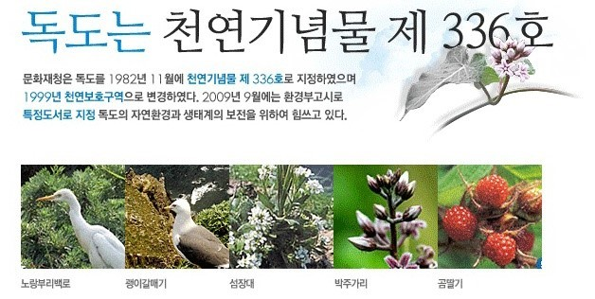
독도의 다양한 자연 환경들
독도는 천연기념물 제 336호로 지정 되있습니다.
그외 다양한 새들과 꽃들이 있습니다~

Slide 9
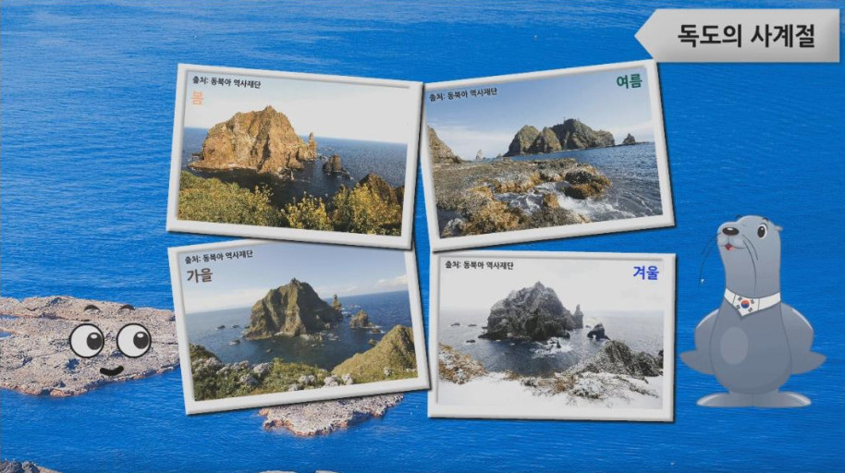
독도의 사계절 모습
.

Slide 10


